Slide 1
DABASHI 1
FROM THE HEART OF AN EMPIRE

Slide 2
FROM THE HEART OF …

Slide 4
Its own imperialism
Ο ιμπεριαλισμός αποτελεί πολιτική επέκτασης του ελέγχου ή της εξουσίας που ασκείται σε ξένες οντότητες ως μέσο απόκτησης και/ή διατήρησης μιας αυτοκρατορίας. Αυτό συμβαίνει είτε μέσω άμεσης εδαφικής κατάκτησης ή εποικισμού είτε διαμέσου έμμεσων μεθόδων άσκησης ελέγχου στα πολιτικά και/ή τα οικονομικά πράγματα άλλων κρατών

Slide 5
ΤΟ ΠΡΟΒΛΗΜΑ

Slide 6
ΙΜΠΕΡΙΑΛΙΣΜΟΣ ΚΑΙ ΑΥΤΟΚΡΑΤΟΡΙΑ

Slide 8
http://www.unnecessaryquotes.com/2011/05/

Slide 9
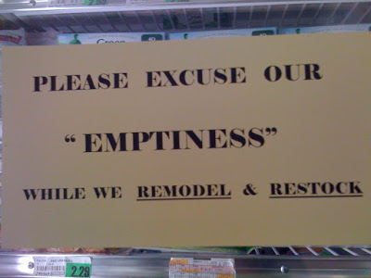
In quotation marks

Slide 10
ΙΜΠΕΡΙΑΛΙΣΜΟΣ, ΔΗΜΟΚΡΑΤΙΑ ΚΑΙ ΑΝΘΡΩΠΙΝΑ ΔΙΚΑΙΩΜΑΤΑ
Η διαφορά της αμερικανικής από άλλες αυτοκρατορίες
Η δημοκρατική αυτοκρατορία
Τα κατάλοιπα του Ψυχρού Πολέμου και το τέλος της ιστορίας

Slide 11
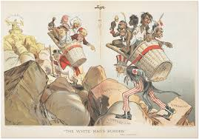

Slide 12
Conducive to the predicament

Slide 13
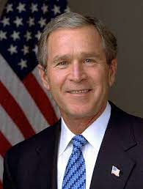
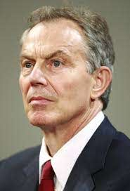
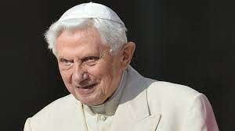
Bush, Blair and benedict

Slide 14
islamism
ΙΣΛΑΜΙΣΜΟΣ – ΠΟΛΙΤΙΚΟ ΙΣΛΑΜ
ΡΙΖΟΣΠΑΣΤΙΣΜΟΣ – ΡΙΖΟΣΠΑΣΤΙΚΟ ΙΣΛΑΜ
(ΡΙΖΟΣΠΑΣΤΙΚΟΠΟΙΗΣΗ: η εξέλιξη μιας λέξης)
ΦΟΝΤΑΜΕΝΤΑΛΙΣΜΟΣ
ΕΞΤΡΕΜΙΣΜΟΣ/ΦΑΝΑΤΙΣΜΟΣ
ΤΑΚΦΙΡΙΣΜΟΣ – ΤΑΚΦΙΡ
ΟΥΑΧΑΜΠΙΣΜΟΣ – ΝΤΕΟΜΠΑΝΤΙ
ΣΑΛΑΦΙΣΜΟΣ

Slide 15
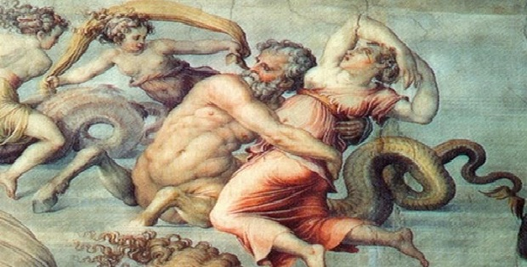
ΤΟ ΑΜΟΡΦΟ ΚΕΦΑΛΑΙΟ ΚΑΙ Ο ΘΕΟΛΟΓΙΚΟΣ/ ΘΡΗΣΚΕΥΤΙΚΟΣ ΛΟΓΟΣ

